Slide 1
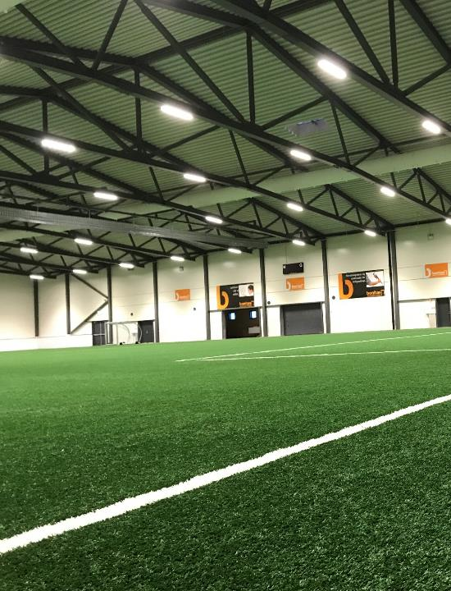

Et prosjekt om kunstgressflater
NTNU Senter for Idrettsanlegg og Teknologi
Bjørn Aas
Presentasjon for Flatås IL
2019-08-14

Slide 2

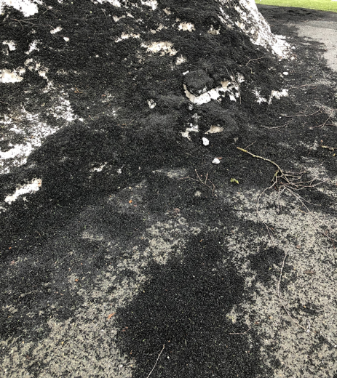
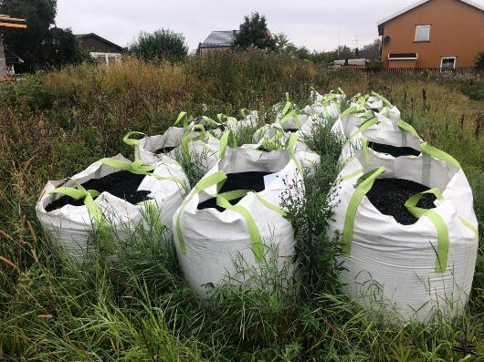
Hvorfor KG2021?
Det begynte med helsespørsmål (NL, USA)
Plast som miljøproblem
Mangel på regelverk
  Bygging
  Miljø
  Avfallshåndtering
Bestilling fra politikere, ikke idretten
6 pilotbaner, 3 års oppfølging
  Vil baner uten kunstig ifyll virke?
  Hvilke funksjonskrav gjelder?
  Holder produktet over tid?
Bjørn Aas - NTNU Senter for idrettsanlegg og teknologi

Slide 3



















Prosjektpartnere
Bjørn Aas - NTNU Senter for idrettsanlegg og teknologi

Slide 4
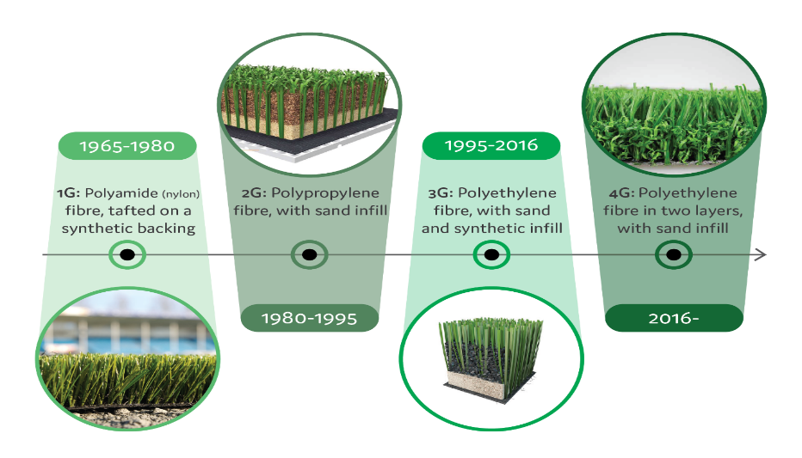

Kunstgresshistorien
PP
PE
PA
PE
Mengde sand er stort sett lik
Bjørn Aas - NTNU Senter for idrettsanlegg og teknologi

Slide 5
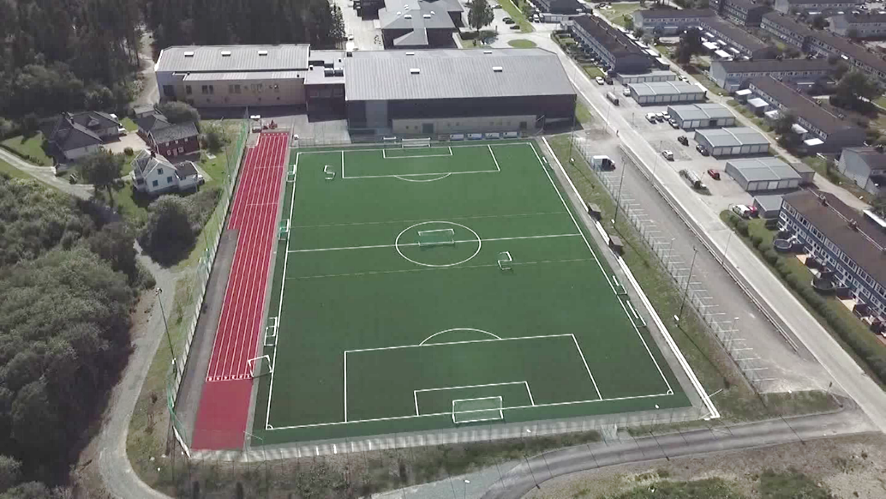
Flatås pilotbane
Ca 30 baner i Europa
Bjørn Aas - NTNU Senter for idrettsanlegg og teknologi

Slide 6
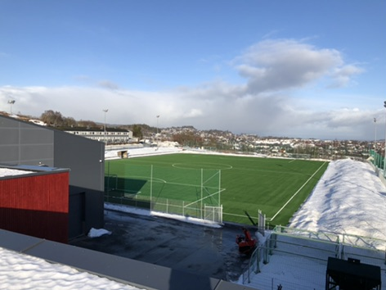
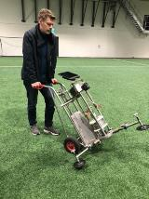
Flatås pilotbane
Erfaring teknisk drift
Etterfylling av sand
Nytt utstyr for vedlikehold
Nye rutiner for vedlikehold
Godt inneklima i fotballhall
Krav til bane:
Nordisk Norm (NS15330+)
Bjørn Aas - NTNU Senter for idrettsanlegg og teknologi

Slide 7
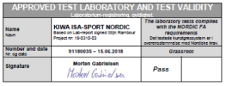
11-bane
Bjørn Aas - NTNU Senter for idrettsanlegg og teknologi

Slide 8

11-bane
Bjørn Aas - NTNU Senter for idrettsanlegg og teknologi

Slide 9
11-bane
Bjørn Aas - NTNU Senter for idrettsanlegg og teknologi

Slide 10
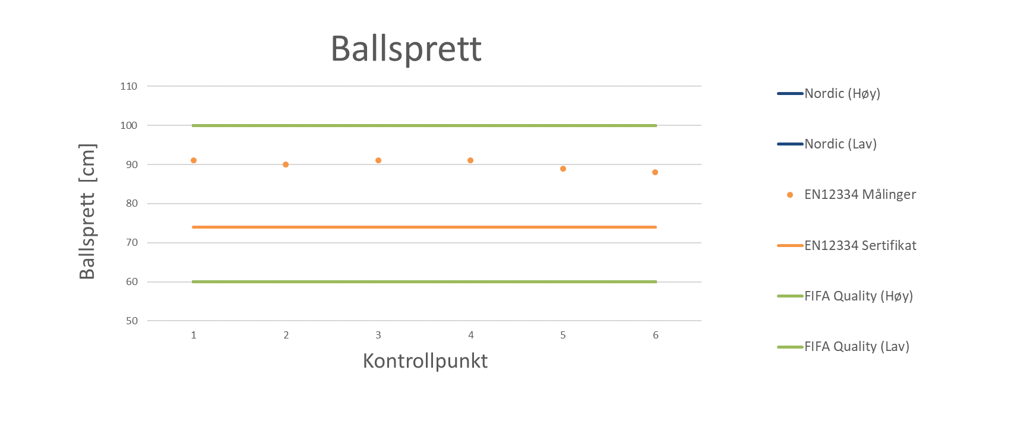
11-bane
Bjørn Aas - NTNU Senter for idrettsanlegg og teknologi

Slide 11
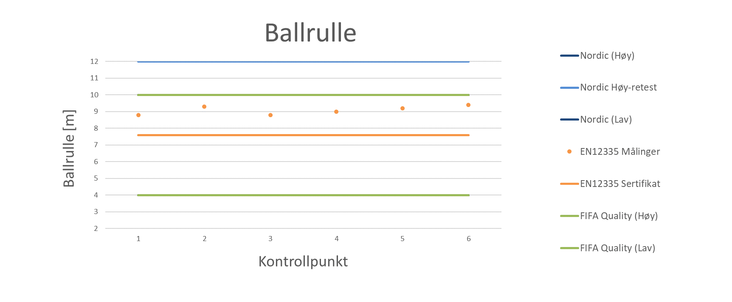
11-bane
Bjørn Aas - NTNU Senter for idrettsanlegg og teknologi

Slide 12
11-bane
Konklusjon
Både 11- og 7-bane oppfyller alle krav til Nordisk Norm i to kontroller (januar, juni)
Erfaringer fra markedet
  Norge og Sverige 23 baner av samme type og utførelse
  Tilbakemelding fra brukere
    Tidvis litt glatt, justeres ved sandmengde og vedlikehold, følges opp fortsatt
    En bane er rapportert som hard – av en spillergruppe: Flatås M-senior
Bjørn Aas - NTNU Senter for idrettsanlegg og teknologi

Slide 13
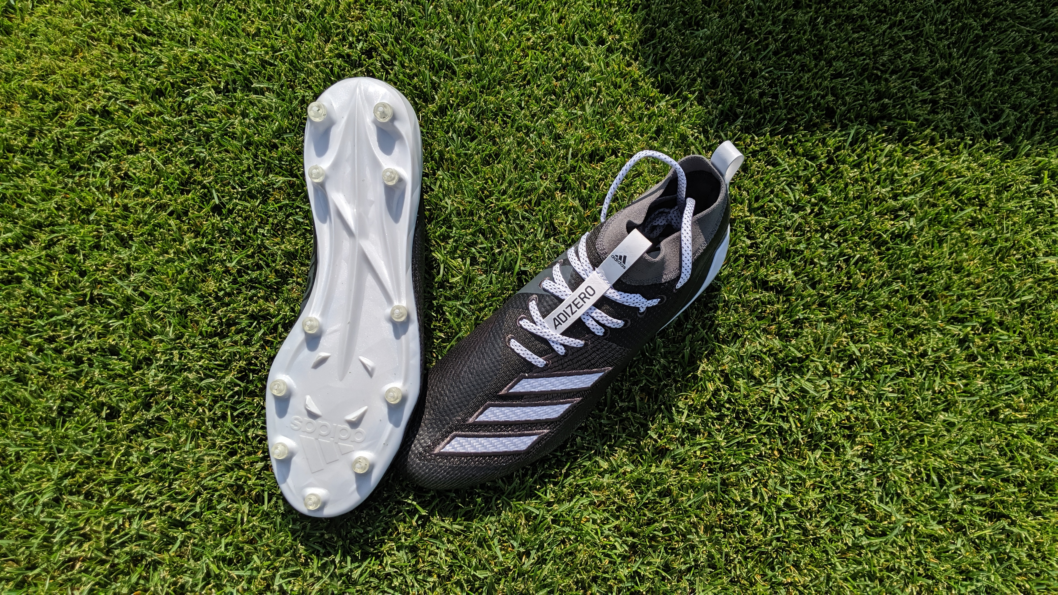
11-bane
Videre arbeid idrett – noen tanker
  Evaluere skadelogg og tolke resultater
  Intervju med spillere og trener som har rapportert skade
  Intervjue med andre brukere
  Kartlegge utstyr (sko) og observere aktivitet på banen
  Forsøk med ulike skotyper for ulike aldersgrupper og ferdighetsnivå
  Gjøre feltforsøk med bevegelser for å avdekke problem
Eksempel
Bjørn Aas - NTNU Senter for idrettsanlegg og teknologi

